Slide 1
Гигиена юноши
Культура бритья

Slide 2
Я начинаю новый путь,
К вершине жизни восхожденье,
Хочу узнать я счастья суть,
Любви, богатства и везенья!

Slide 3
Цель урока:
Повышение
уровня гигиенической культуры
и
формирование
навыков здорового образа жизни

Slide 4
Этапы урока:
Быть здоровым – значит быть спортивным.
Здоровый образ жизни, или как ухаживать за собой.
Правила идеального бритья.
Викторина.
Вопросы и ответы.
Раздача подарков.

Slide 5
Быть здоровым – значит быть спортивным
Взросление
Ломка голоса
Вредные привычки
Физкультура и спорт

Slide 6
Здоровый образ жизни, или как ухаживать за собой
Питание
Гигиена тела
Новая особенность твоего организма

Slide 7
Правила идеального бритья
Просмотр видеофильма

Slide 8
Викторина
В каком году была создана компания Gillette?
В 1895 году
В 1901 году
В 1905 году
Девиз компании Gillette звучит –
Gillette - Лучше для мужчины нет!
Gillette – Лучше для мужчины и женщины нет!
Gillette – Круче фирмы в мире нет!
Кто является основателем компании Gillette?
Кэмпси Жиллетт
Стивен Жиллетт
Кинг Кэмп Жиллетт

Slide 9
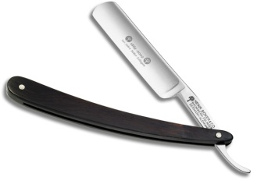
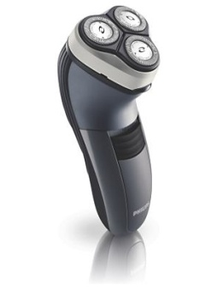
Вопросы и ответы
СЛАЙД № 7
?
!
?
Ваши вопросы
по теме сегодняшнего занятия

Slide 10
Поводы обращения к детскому андрологу:
Яички не спущены в мошонку.
Яички в период полового созревания не увеличиваются в размерах.
Головка полового члена полностью не раскрывается.
Член либо меньше положенной возрастной нормы, либо он спрятан под жировой тканью.
Искривление полового члена.

Slide 11
Раздача подарков
Спасибо!

Slide 12
Презентацию к занятию подготовила
Горбикова Наталия Олеговна,
учитель русского языка и литературы
МОУ СОШ № 7
городского округа город Шарья
Костромской области

